Slide 1



TEKNOLOGI INFORMASI
XSS ATTACK
(CROSS-SITE-SCRIPTING)
PEMATERI NS4 -DEV

Slide 2

PENGERTIAN XSS ATTACK
XSS adalah eksploitasi keamanan di mana penyerang menempatkan malicious client-end code ke laman web. Serangan ini sudah cukup sering terjadi dalam beberapa tahun terakhir dan kebanyakan serangan ini menyerang website-website besar.

Slide 3
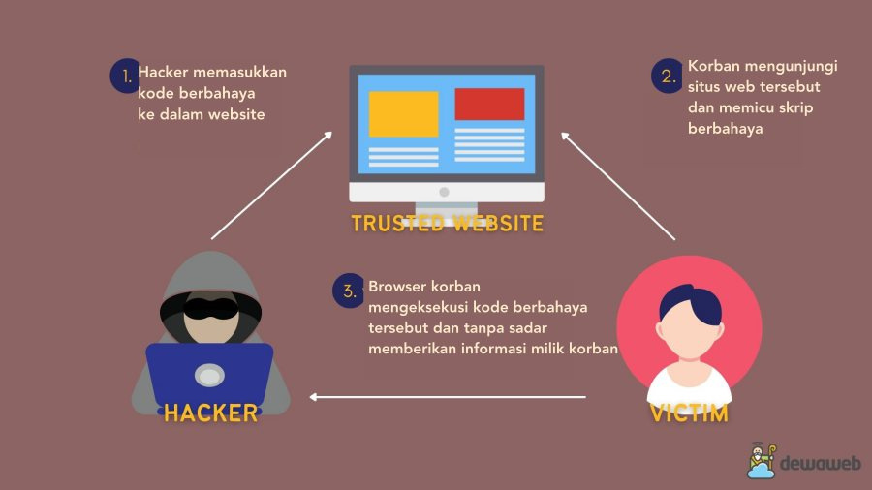
CARA KERJA SERANGAN XSS
Secara sederhana, XSS bekerja dengan mengeksekusi skrip berbahaya di browser korban dengan cara memasukkan kode berbahaya ke halaman web atau web aplikasi yang sah. Umumnya serangan ini dilakukan menggunakan JavaScript, VBScript, ActiveX, Flash, dan bahasa sisi klien lainnya.
Nantinya, penyerang akan menghubungi para korban melalui forum, kolom komentar, hingga message boards dengan mengunggah link untuk membuat skrip yang berbahaya. Ketika korban mengklik link tersebut, skrip mulai menyerang dan menyamar sebagai si korban.

Slide 4
JENIS-JENIS SERANGAN XSS
Dalam penerapannya, ada berbagai macam jenis-jenis serangan XSS, mulai dari persistent, non-persistent, hingga dom-based XSS. Untuk lebih jelas, berikut pengertian dari masing-masing jenis serangan XSS, yaitu:
NON-PERSISTENT XSS
PERSISTENT XSS ATAU STORED XSS
Non-persistent XSS adalah serangan yang bekerja dengan menyisipkan code di url. Berikut langkah-langkah serangan non-persistent XSS
Persistent XSS (Stored) adalah jenis yang paling merusak dari segala jenis XSS yang lainnya. Dalam persistent XSS, skrip tersebut akan disimpan secara permanen di server target, seperti database, forum pesan, dan lain sebagainya.

Slide 5

CARA MENCEGAH XSS
Periksa keamanan situs
Untuk menjaga keamanan aplikasi website yang dimiliki, kamu perlu untuk memastikan bahwa halaman yang membangkitkan konten secara dinamis tidak mendukung tag yang tidak diinginkan, seperti filtering, validasi, hingga encoding.
01
Mengadopsi Crossing Boundaries Policy
Adanya crossing boundaries policy memungkinkan pengguna untuk memasukkan informasi login sebagai bentuk otentikasi.
02
Menambahkan SDL
SDL adalah kepanjangan dari Security Development Lifecycle. Dengan menambahkan SDL, aplikasi web dapat membatasi jumlah kesalahan coding dan pelanggaran keamanan. Tidak hanya itu, SDL juga bisa membantu pengembang untuk membangun perangkat lunak yang aman dan terhindar dari serangan XSS
03

Slide 6

KESIMPULAN
XSS (Cross Site Scripting) adalah eksploitasi keamanan di mana penyerang menempatkan malicious client-end code ke laman web. Tujuan dari serangan XSS adalah mengambil data penting, mengambil cookie dari user atau mengirimkan suatu program yang dapat merusak user, namun seakan-akan penyebabnya adalah dari web itu sendiri.

Slide 7

TERIMA KASIH
PEMATERI NS4-DEV

